Slide 1
Garoon管理者権限説明資料
2023年7月6日 更新版
サイボウズ株式会社

Slide 2
本資料について
本資料は Garoon の概要についてご説明するものです。
クラウド版 Garoon と、パッケージ版 Garoon 両方についての記載がございます。
パッケージ版についてはGaroon 5を前提にしています。
ご紹介している機能の中には、クラウド版、パッケージ版のいずれか一方にのみ対応している
機能もございます。スライド右上の「クラウド」「パッケージ」の表記、または各スライドの
注釈をご確認ください。
各機能の詳細については以下をご確認ください。
▼クラウド版 Garoon マニュアルサイト https://jp.cybozu.help/g/ja/ ▼パッケージ版 Garoon マニュアルサイト https://jp.cybozu.help/g5/ja/ ▼クラウド版/パッケージ版 Garoon管理機能説明資料
https://garoon.cybozu.co.jp/contents/

Slide 3
本文書の取り扱いと商標について
本文書の取り扱いについて
この文書内における掲載情報の二次利用においては、ご自身の判断と責任の下に行ってください。
サイボウズ株式会社は、それらの情報をご利用になることにより発生したあらゆる商業的損害・損失を含め一切の直接的、間接的、特殊的、付随的または結果的損失、損害について責任を負いません。
本文書を一部引用して作成した文書には、次のような当社の著作権表示文を記載してください。
「この文書は、サイボウズ株式会社による『Garoon 管理者権限説明資料』を一部引用しています。」
また、本ファイルに編集を加えて二次利用する場合には、次のように修正箇所と修正者を明記してください。
「本ファイルの（修正箇所）は、（修正者）が編集しました。」
商標について
記載された商品名、各製品名は各社の登録商標または商標です。また、当社製品には他社の著作物が含まれていることがあります。個別の商標･著作物に関する注記については、弊社のWebサイトを参照してください。
https://cybozu.co.jp/logotypes/other-trademark/

Slide 4
目次
Garoon管理者の種類と権限 P.5-
システム管理者・cybozu.com共通管理者 P.10-
基本システム管理者 P.14-
組織の運用管理者 P.17-
アプリケーション管理者 P.20-
アプリケーションの運用管理者 P.22-
ポータル P.24-
ポータル(ポートレットグループ) P.25-
リンク集 P.26-
スケジュール P.27-
掲示板 P.28-
ファイル管理 P.29-
アドレス帳 P.30-
ワークフロー P.31-
マルチレポート P.32-
参考 P.33-

Slide 5
1.Garoon管理者の種類と権限

Slide 6
パッケージ版 Garoonの管理権限の種類と役割
パッケージ
パッケージ版 Garoonの管理者には次の種類があります。
管理者の種類 | 管理できる内容（概要）
システム管理者 | ・Garoonシステム全体の管理 ・システム管理者の設定(権限移譲） ・基本システム管理者の設定(権限移譲） ・アプリケーション管理者の設定(権限移譲） ・組織の運用管理者の設定(権限移譲） ・アプリケーションの運用管理者の設定(権限移譲）
基本システム管理者 | ・許可された画面、管理権限など基本システムの管理
組織の運用管理者 | ・許可された組織とユーザーに関する管理 ・許可された組織の運用管理者の設定(権限移譲）
アプリケーション管理者 | ・許可されたアプリケーションに対する管理 ・許可されたアプリケーションの運用管理者の設定(権限移譲）
各アプリケーションの運用管理者 | ・許可されたアプリケーションの運用管理 ・許可されたアプリケーションの運用管理者の設定(権限移譲）

Slide 7
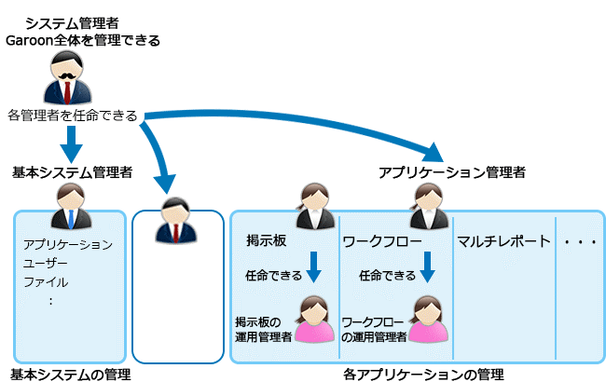
パッケージ版 Garoonの管理権限の種類と役割 イメージ
パッケージ
管理者の設定について詳細はリンク先を参照ください。
▼パッケージ版Garoonの管理者
https://jp.cybozu.help/g5/ja/admin/system/basic/admin.html
組織の運用管理者
任命できる
組織の
運用管理者
組織の管理

Slide 8
クラウド版 Garoonの管理権限の種類と役割
クラウド
クラウド版Garoonでは、サイボウズのクラウド基盤全体（cybozu.com）の管理と Garoonの管理が必要です。 管理者の種類には次の種類があります。
※1 Garoonでの呼称
※2 cybozu.comでの呼称
管理者の種類 | cybozu.com で管理できる内容（概要） | Garoonで管理できる内容（概要）
システム管理者^{※1} （=cybozu.com共通管理者^{※2}） | ・利用するユーザーの追加/編集/削除 ・パスワードポリシーの設定 ・監査ログの閲覧 ・組織の管理者の設定(権限委任） | ・Garoonシステム全体の管理 ・システム管理者の設定(権限委任） ・基本システム管理者の設定(権限委任） ・アプリケーション管理者の設定(権限委任） ・組織の運用管理者の設定(権限委任） ・アプリケーションの運用管理者の設定(権限委任）
基本システム管理者 | ー | ・許可された画面、管理権限など基本システムの管理
組織の運用管理者^{※1} （＝組織の管理者^{※2}） | ・許可された組織の配下で、ユーザーと組織に関する管理 ・許可された組織の運用管理者の設定(権限移譲） ・役職の設定など、一部の設定はできません 詳細は、次のページを参照してください。組織の管理者とは
アプリケーション管理者 | ー | ・許可されたアプリケーションに対する管理 ・許可されたアプリケーションの運用管理者の設定(権限移譲）
各アプリケーションの運用管理者 | ー | ・許可されたアプリケーションの運用管理 ・許可されたアプリケーションの運用管理者の設定(権限移譲）
サイボウズドットコム ストア管理者 | cybozu.comの契約管理 cybozu.comへのアクセス制限の設定管理 | ー

Slide 9
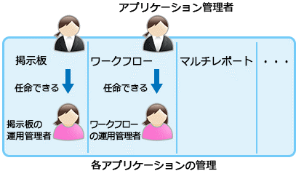
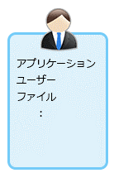
クラウド版 Garoonの管理権限の種類と役割 イメージ
クラウド
サイボウズのクラウド基盤全体
管理者の設定について詳細はリンク先を参照ください。
▼クラウド版Garoonの管理者
https://jp.cybozu.help/g/ja/admin/system/basic/admin.html
▼cybozu.comの管理者
https://jp.cybozu.help/general/ja/admin/list_administrator/list_type_of_administrator.html
cybozu.com共通管理者
システム管理者（cybozu.com共通管理者）
組織の管理者
基本システム管理者
任命できる
組織の
運用管理者
組織の管理
基本システムの管理

Slide 10
2.システム管理者・cybozu.com共通管理者

Slide 11
パッケージ版のシステム管理者
パッケージ
Garoonのシステム全体を管理できます。
次に該当するユーザーが、自動的にGaroonのシステム管理者となります。
Administrator ※一般ユーザーとしての使用は控えてください。
パッケージ版Garoonに初期設定で登録される管理用ユーザーです。
Administratorsグループ（ロール）のユーザー
システム管理権限を持つグループ（ロール）です。
管理できる項目
画面、管理権限などの Garoon の基本システム設定
例）・ パスワードポリシーの設定
・ アクセス権の設定
各アプリケーションの設定
例）スケジュールや掲示板など、
ユーザーが使用するアプリケーションの管理
システム管理者の設定(権限委任）
基本システム管理者の設定(権限委任）
アプリケーション管理者の設定(権限委任）
組織の運用管理者の設定(権限委任）
アプリケーションの運用管理者の設定(権限委任）

Slide 12
クラウド版のシステム管理者（＝cybozu.com共通管理者）
クラウド
クラウド版 Garoonではサイボウズのクラウド基盤全体（cybozu.com）の管理と Garoonの管理が必要です。クラウド基盤全体（cybozu.com）の管理はcybozu.com共通管理者が行います。
cybozu.com共通管理者
「cybozu.com」サービスの各種システム設定を行うユーザーです。設定によっては、発注やアクセス制限もできる権限のためご注意ください。管理者の権限について詳細はリンク先を参照ください。https://jp.cybozu.help/general/ja/admin/list_administrator/list_type_of_administrator/administrator.html#list_type_of_administrator_administrator_20
Garoonの管理はGaroonのシステム管理者が行います。 cybozu.com共通管理者は自動的にGaroonのシステム管理者となります。このほか、次に該当するユーザーが、自動的にGaroonのシステム管理者となります。
Administrator ※一般ユーザーとしての使用は控えてください。
ドメインを作成した際に自動的に登録される、特別なユーザーです。初期状態では「停止中」のため、ユーザーとしては使用できません。詳細はリンク先を参照ください。https://jp.cybozu.help/general/ja/admin/list_administrator/list_type_of_administrator/whatisadmin.html?
Administratorsグループ（ロール）のユーザー
システム側で自動的に作成されるグループ（ロール）で cybozu.com共通管理者を指すグループです。

Slide 13
クラウド版のシステム管理者（＝cybozu.com共通管理者） が管理できる項目
クラウド
管理できる項目
画面、管理権限などの Garoon の基本システム設定
例）・ パスワードポリシーの設定
・ アクセス権の設定
各アプリケーションの設定
例）スケジュールや掲示板など、
ユーザーが使用するアプリケーションの管理
cybozu.com共通管理者の設定(権限委任）※
基本システム管理者の設定(権限委任）
アプリケーション管理者の設定(権限委任）
組織の管理者の設定(権限委任）※
アプリケーションの運用管理者の設定(権限委任）
Garoonの管理者画面
cybozu.comの管理者画面
※ cybozu.com共通管理で設定します

Slide 14
3.基本システム管理者

Slide 15
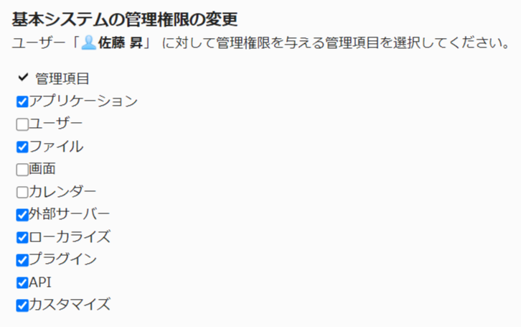
パッケージ版の基本システム管理者
パッケージ
システム管理者が許可した項目を管理できます。管理できる項目には以下があります。
基本システム管理者の権限は組織、ユーザー、またはロールに付与できます。 基本システム管理者には、基本システム管理者とアプリケーション管理者を設定する権限がありません。
管理できる項目
お客様情報
アプリケーション
ユーザー
認証
シングルサインオン
ファイル
画面
カレンダー
ロギング
ライセンス
外部サーバー
ローカライズ
API
組織の運用管理者の設定
アプリケーションの運用管理者の設定
※基本システム管理者は、初期設定では何も権限が付与されていません。許可する管理項目を変更する必要があります。
※「基本システムの管理」で行う設定について詳細はリンク先を参照ください。
https://jp.cybozu.help/g5/ja/admin/system.html

Slide 16
クラウド版の基本システム管理者
クラウド
システム管理者が許可した項目を管理できます。管理できる項目には以下があります。
基本システム管理者の権限は組織、ユーザー、またはロールに付与できます。 基本システム管理者には、基本システム管理者とアプリケーション管理者を設定する権限がありません。
管理できる項目
アプリケーション
ユーザー
ファイル
画面
カレンダー
外部サーバー
ローカライズ
プラグイン
API
組織の運用管理者の設定
アプリケーションの運用管理者の設定
※基本システム管理者は、初期設定では何も権限が付与されていません。許可する管理項目を変更する必要があります。
※「基本システムの管理」で行う設定について詳細はリンク先を参照ください。
https://jp.cybozu.help/g/ja/admin/system.html

Slide 17
4.組織の運用管理者

Slide 18
パッケージ版の組織の運用管理者
パッケージ
システム管理者が許可した組織に対して、組織と組織のメンバーを管理することができます。
権限を付与されたユーザーは、次の操作ができます。
お知らせ
「重要なお知らせ」画面の閲覧
「動作環境」画面の閲覧
基本システムの管理（組織とユーザーの設定） 管理権限を持つ組織配下で運用管理者を追加または削除できます。子組織の追加やメンバーの変更などができます。ただし、次の制限があります。
ユーザーを追加するには、いずれかの組織を選択する必要があります。
子組織は、運用管理権限がある組織にだけ移動できます。
CSVファイルの読み込み/書き出し 運用管理権限がある組織に対して、CSVファイルを使用して次のデータを入出力できます。
組織情報
組織名
組織のメンバー
ユーザー情報
組織の運用管理者を設定することで、ユーザーと組織の管理を委任できます。特に人数が多い組織では、管理者の管理負担を軽減できます。
※組織の管理者が管理できる項目について詳細はリンク先を参照ください。
https://jp.cybozu.help/g5/ja/admin/system/users/user/privilege.html

Slide 19
クラウド版の組織の運用管理者
クラウド
cybozu.com共通管理者が許可した組織に対して、管理権限を持つ組織と組織のメンバーを管理することができます。管理できる項目は以下があります。
管理できる項目
管理権限を持つ組織のユーザーの管理
ユーザーの追加/削除
ユーザー情報の編集
ユーザーが利用するサービスの設定
ユーザーの使用停止/再開
ユーザーの表示順の変更
管理権限を持つ組織の管理
子組織の追加
管理権限を持つ組織と子組織の変更/削除
組織のメンバーの変更
組織の表示順を変更
管理権限を持つ組織内で組織の管理者を設定
cybozu.comの管理者画面
※ cybozu.com共通管理で設定します
組織の運用管理者を設定することで、ユーザーと組織の管理を委任できます。特に人数が多い組織では、管理者の管理負担を軽減できます。
※ 組織の管理者は、自身が管理権限をもつ組織のユーザー以外に、組織に未所属のメンバーについてもユーザー情報の編集や、自分が管理する組織への追加ができます。組織の管理者を設定する前に、未所属メンバーを事前に確認し、必要に応じて適切な組織に所属させてください。
初期状態では、Administratorユーザーも未所属メンバーに含まれます。組織の管理者が管理できる項目について詳細はリンク先を参照ください。
https://jp.cybozu.help/g/ja/admin/system/basic/admin.html#admin_system_basic_admin_03
https://jp.cybozu.help/general/ja/admin/list_administrator/uma.html - list_administrator_uma_20

Slide 20
5.アプリケーション管理者

Slide 21
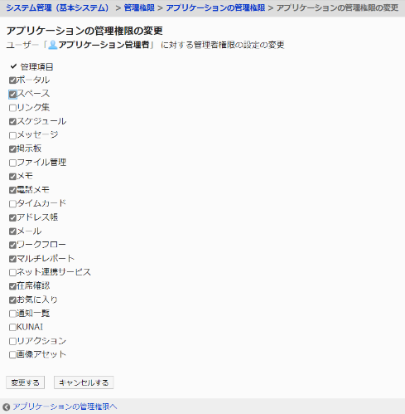
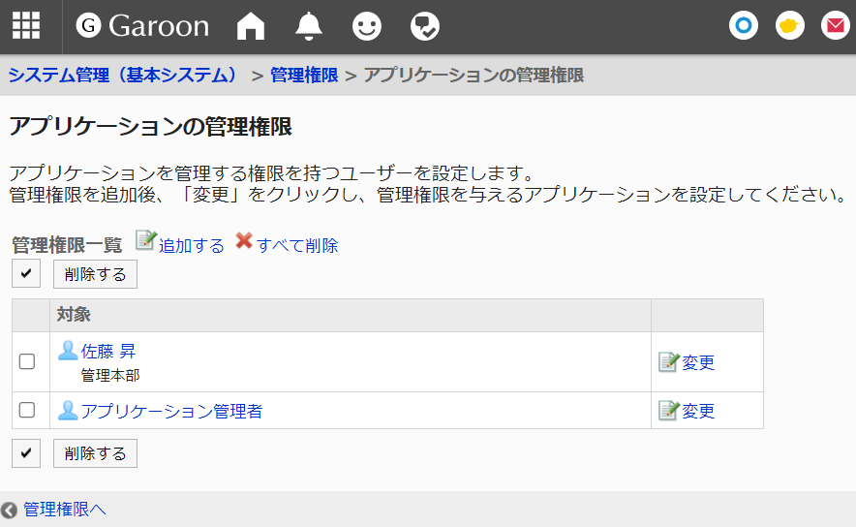
アプリケーション管理者
クラウド
パッケージ
システム管理者が許可したアプリケーションごとに、Garoonのアプリケーションを使用するために必要な設定ができます。管理できる項目は以下があります。
組織、ユーザー、またはロールに権限を付与できます。
管理できるアプリケーション
ポータル
スペース
リンク集
スケジュール
メッセージ
掲示板
ファイル管理
メモ
電話メモ
タイムカード
アドレス帳
メール
ワークフロー
マルチレポート
ネット連携サービス
在席確認
お気に入り
通知一覧
KUNAI
リアクション
サイボウズ Office / デヂエ連携 ※
画像アセット
※パッケージ版のみ
※管理できる各アプリケーションの設定について詳細はリンク先を参照ください。
パッケージ版： https://jp.cybozu.help/g5/ja/admin/application.html
クラウド版 ： https://jp.cybozu.help/g/ja/admin/application.html

Slide 22
6.アプリケーションの運用管理者

Slide 23
アプリケーションの運用管理者
クラウド
パッケージ
システム管理者が許可したアプリケーションごとに、Garoonのアプリケーションを使用するために必要な設定ができます。管理できるアプリケーションは以下があります。
管理できるアプリケーション
ポータル（ポータル/ポートレットグループ）
リンク集（共有カテゴリー）
スケジュール（施設グループ）
掲示板（カテゴリー）
ファイル管理（フォルダー）
アドレス帳（ブック）
ワークフロー（カテゴリー）
マルチレポート（カテゴリー）
運用管理者となったユーザーの画面には、権限を持つ管理機能のメニューが表示されます。
運用管理権限は組織、ユーザー、またはロールに付与できます。
操作できる項目については、次ページ以降を参照してください。

Slide 24
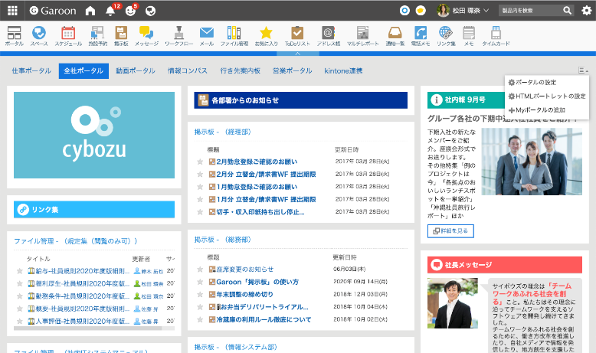
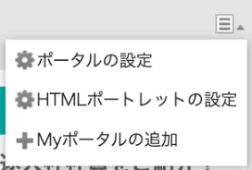
アプリケーションの運用管理者 –ポータル–
クラウド
パッケージ
ポータルごとに、運用管理権限を設定します。
運用管理者は「ポータル」画面のオプションアイコンをクリックすると、[ポータルの設定]が表示され、ユーザー画面でポータルを管理できます。
組織やプロジェクトなどの管理者に、ポータルの管理を委任できます。
運用管理者ができる操作
ポータル名の変更
ポータルのプレビュー
ポータルのアクセス権の設定
ポータル内のポートレット設定/変更/削除
ポートレットの[公開中]または[非公開]の切替
全ポートレットの公開
※ポータルの公開/削除はできません。
※運用管理権限の設定について詳細はリンク先を参照ください。
クラウド版 ヘルプ https://jp.cybozu.help/g/ja/admin/application/portal/settings/prtl_privilege.html
パッケージ版 ヘルプ https://jp.cybozu.help/g5/ja/admin/application/portal/settings/prtl_privilege.html

Slide 25
アプリケーションの運用管理者 –ポートレットグループ–
クラウド
パッケージ
ポートレットグループごとに運用管理者を設定できます。
運用管理者は、「ポータル」画面のオプションアイコンをクリックすると、[HTMLポートレットの設定]が表示され、ユーザー画面でHTMLポートレットを管理できます。
ポートレットグループを設定すると、HTMLポートレットを使用する目的などでグループ化し、ポータルを作成するときにすばやくポートレットを選択できます。
運用管理者ができる操作
HTMLポートレットの追加/変更/削除
HTMLポートレットの表示確認
JavaScript / CSSによるカスタマイズ
HTMLポートレットデータをXMLファイルで管理する
HTMLポートレット名をCSVファイルで管理する
※運用管理権限の設定について詳細はリンク先を参照ください。
クラウド版 ヘルプ https://jp.cybozu.help/g/ja/admin/application/portal/portlet/privilege.html
パッケージ版 ヘルプ https://jp.cybozu.help/g5/ja/admin/application/portal/portlet/privilege.html

Slide 26
アプリケーションの運用管理者 –リンク集–
クラウド
パッケージ
共有カテゴリーごとに、運用管理者を設定できます。リンク集の運用管理者は、ユーザー画面で共有リンクを管理できます。
「リンク集」画面、および「カテゴリーの詳細」画面にオプションアイコンが表示されます。
運用管理者の設定は、サブカテゴリーに継承されます。
運用管理者ができる操作
リンク集
共有リンクの追加
共有区切り線の追加
共有カテゴリーの追加
共有リンク/区切り線の読み込み/書き出し
カテゴリーの詳細
共有カテゴリーの変更/移動/削除
アクセス権の設定
サブカテゴリーの順番変更
リンク/区切り線の順番変更
※運用管理権限の設定について詳細はリンク先を参照ください。
クラウド版 ヘルプ https://jp.cybozu.help/g/ja/admin/application/link/privilege.html
パッケージ版 ヘルプ https://jp.cybozu.help/g5/ja/admin/application/link/privilege.html

Slide 27
アプリケーションの運用管理者 –スケジュール–
クラウド
パッケージ
グループごとに「運用管理者」を設定できます。施設グループの運用管理者は、「スケジュール」画面のオプションアイコンをクリックすると、ユーザー画面で権限を付与されている施設、または施設グループを管理できます。
運用管理者は、「施設予約の設定」にかかわらず、権限がある施設や施設グループの予約を登録、または変更できます。「施設の利用申請」機能を使用すると、管理する施設の利用申請を承認、または却下できます。施設をグループに分類し、グループごとに、施設の管理を運用管理者に委任できます。
運用管理者ができる操作
施設の設定
施設の追加/変更/削除
所属する施設グループの追加/変更/削除
施設グループ内の施設の順番変更
施設グループの設定
施設グループの追加/変更/削除
施設グループの移動/順番変更
※運用管理権限の設定について詳細はリンク先を参照ください。
クラウド版 ヘルプ https://jp.cybozu.help/g/ja/admin/application/scheduler/privilege.html
パッケージ版 ヘルプ https://jp.cybozu.help/g5/ja/admin/application/scheduler/privilege.html

Slide 28
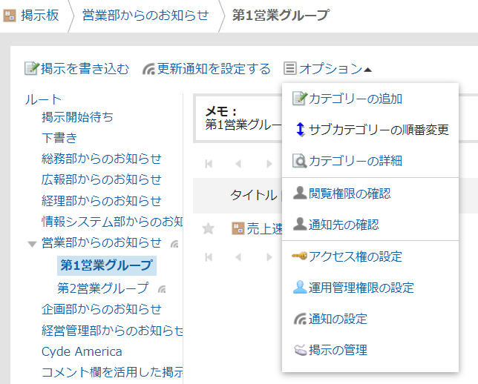
アプリケーションの運用管理者 –掲示板–
クラウド
パッケージ
カテゴリーごとに運用管理権限を設定できます。
運用管理者は、「掲示板」画面のオプションアイコンをクリックすると、ユーザー画面でカテゴリーと掲示を管理できます。
運用管理権限の設定は、サブカテゴリーに継承されます。
運用管理者ができる操作
カテゴリーの追加
サブカテゴリーの順番変更
カテゴリーの詳細表示
閲覧権限の確認
通知先の確認
カテゴリーのアクセス権の設定
カテゴリーの運用管理権限の設定
通知の設定
掲示の管理
※運用管理権限の設定について詳細はリンク先を参照ください。
クラウド版 ヘルプ https://jp.cybozu.help/g/ja/admin/application/bulletin/privilege.html
パッケージ版 ヘルプ https://jp.cybozu.help/g5/ja/admin/application/bulletin/privilege.html

Slide 29
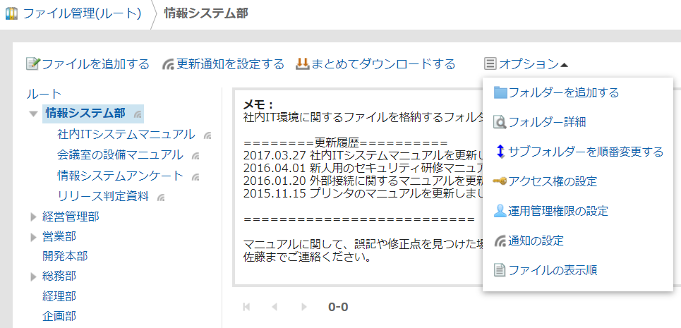
アプリケーションの運用管理者 –ファイル管理–
クラウド
パッケージ
フォルダーごとに、運用管理権限を設定できます。
運用管理者は、「ファイル管理」画面のオプションアイコンをクリックすると、ユーザー画面で、フォルダーやファイルを管理できます。
運用管理権限の設定は、サブフォルダーに継承されます。
運用管理者ができる操作
フォルダーの追加
フォルダーの詳細表示
サブフォルダーの順番変更
フォルダーのアクセス権の設定
フォルダーの運用管理権限の設定
通知の設定
ファイルの表示順の初期値の設定
※運用管理権限の設定について詳細はリンク先を参照ください。
クラウド版 ヘルプ https://jp.cybozu.help/g/ja/admin/application/cabinet/privilege.html
パッケージ版 ヘルプ https://jp.cybozu.help/g5/ja/admin/application/cabinet/privilege.html

Slide 30
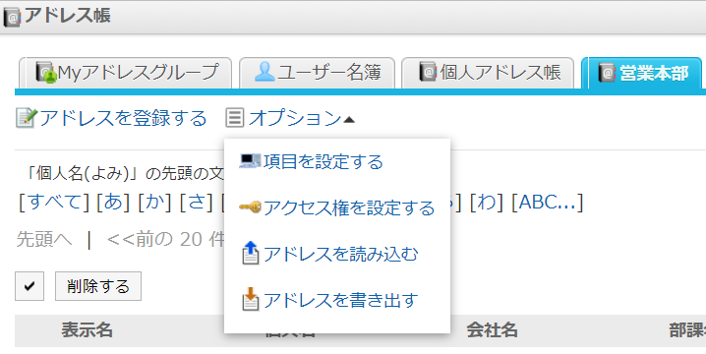
アプリケーションの運用管理者 –アドレス帳–
クラウド
パッケージ
共有アドレス帳のブックごとに運用管理者を設定できます。
運用管理者は、「アドレス帳」画面のオプションアイコンをクリックすると、共有アドレス帳の項目の設定、アクセス権の設定、およびCSVファイルを使ったアドレス帳データの入出力ができます。
ブックごとに登録項目を変更するなど、管理を委任できます。
運用管理者ができる操作
アドレス帳の項目の設定
ブックのアクセス権の設定
アドレス帳データのCSV読み込み/書き出し
※運用管理権限の設定について詳細はリンク先を参照ください。
クラウド版 ヘルプ https://jp.cybozu.help/g/ja/admin/application/address/privilege.html
パッケージ版 ヘルプ https://jp.cybozu.help/g5/ja/admin/application/address/privilege.html

Slide 31
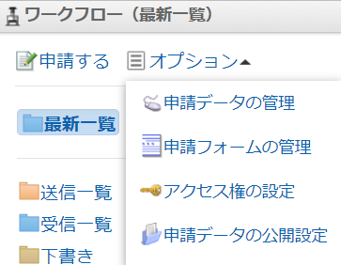
アプリケーションの運用管理者 –ワークフロー–
クラウド
パッケージ
カテゴリーごとに、運用管理権限を設定できます。
運用管理者は、ユーザー画面の画面のオプションアイコンをクリックすると、
権限を付与されたカテゴリーとサブカテゴリー内の申請データや申請フォームを管理できます。
運用管理者ができる操作
申請データの管理
ユーザーが提出した申請データの閲覧
経路変更
削除
申請フォームの管理
申請フォームの追加
申請フォーム内の項目追加
申請経路の設定/経路分岐の設定
アクセス権の設定
申請データの公開設定
※運用管理権限の設定について詳細はリンク先を参照ください。
クラウド版 ヘルプ https://jp.cybozu.help/g/ja/admin/application/workflow/category/privilege.html
パッケージ版 ヘルプ https://jp.cybozu.help/g5/ja/admin/application/workflow/category/privilege.html

Slide 32
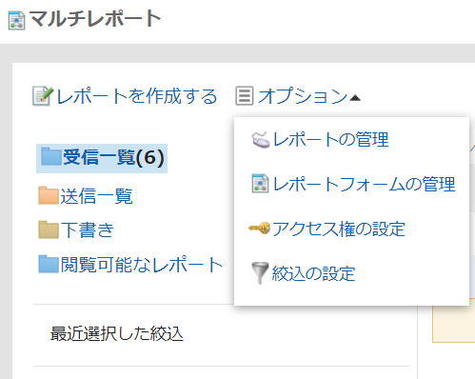
アプリケーションの運用管理者 –マルチレポート–
クラウド
パッケージ
カテゴリーごとに運用管理権限を設定できます。
運用管理者は、ユーザー画面の画面のオプションアイコンをクリックすると、
権限を付与されたカテゴリーと、サブカテゴリー内のレポートやレポートフォームを管理できます。
運用管理者ができる操作
レポートの管理
レポートの変更・印刷・削除
レポートの通知先変更
レポートフォームの管理
アクセス権の設定
絞込の設定
※運用管理権限の設定について詳細はリンク先を参照ください。
クラウド版 ヘルプ https://jp.cybozu.help/g5/ja/admin/application/report/category/privilege.html
パッケージ版 ヘルプ https://jp.cybozu.help/g/ja/admin/application/report/category/privilege.html

Slide 33
7.参考

Slide 34
ワークフローの権限移譲事例
ワークフローのフォームを新しく作るときは各部門の社員が作ります。運用管理権限を各部門に渡しているので、人事系の申請なら人事部が、総務系なら総務部が、というようにそれぞれの部門の運用管理者が行い、手をかけずに運用できています。
※事例について詳細はリンク先を参照ください。
https://garoon.cybozu.co.jp/mtcontents/cases/bewith/

Slide 35
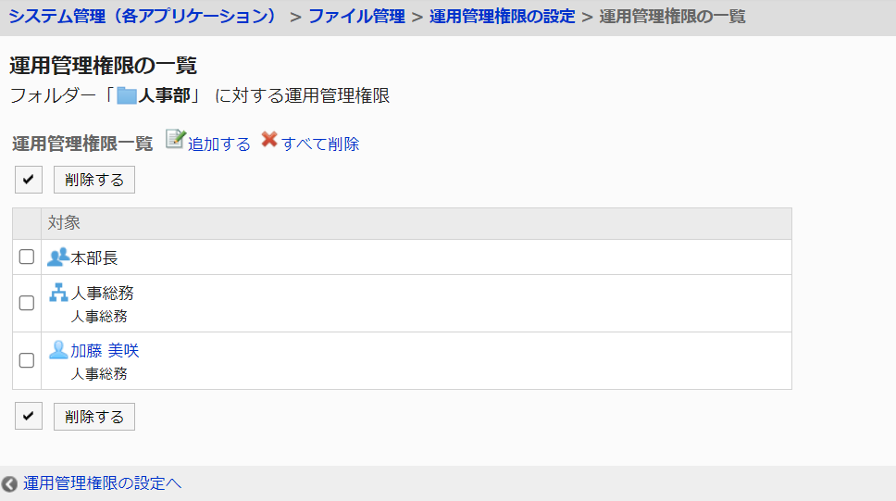
ファイル管理の権限移譲事例
以前は「○○フォルダにサブフォルダを作成してください」といった依頼を受けてから情シス側で作成して対応していましたが、現在はその権限自体を委譲しているので情シス負担が減りました。
組織単位、ロール単位で権限を委譲できるのが運用管理者としては助かっています。
※事例について詳細はリンク先を参照ください。
https://garoon.cybozu.co.jp/mtcontents/cases/ssk/

Slide 36
END

